Slide 1
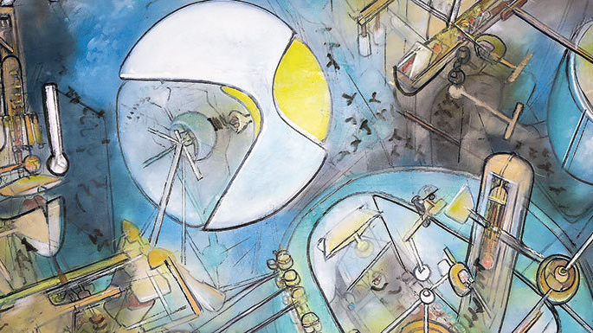
Actividad N° 8
“Pintando mi sueño“
ARTES VISUALES
18/05/2020

Slide 2
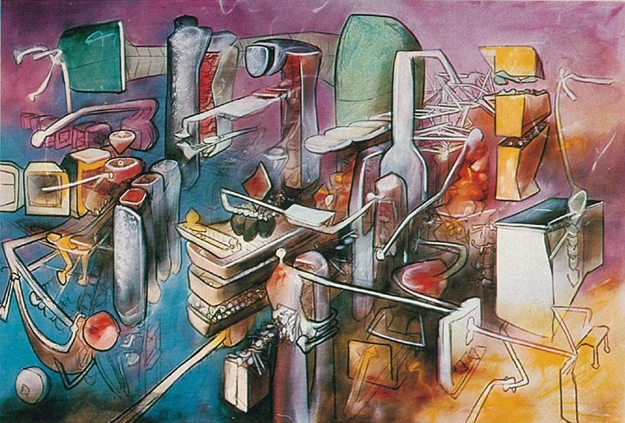
Te invitamos a disfrutar de este hermoso video
https://www.youtube.com/watch?v=XvDfTbKdYh0

Slide 3
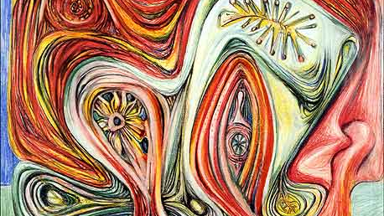
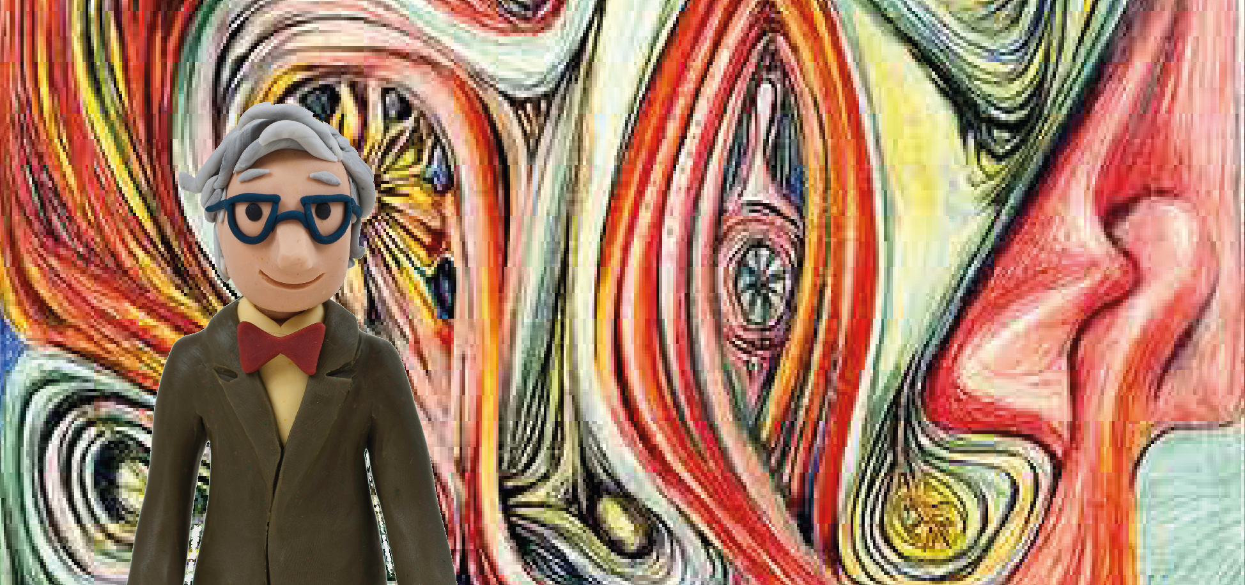
¡Queridos niños y niñas!
Como ya vieron en el video, yo soy Roberto Matta, pintor chileno.
Y los quiero invitar a que piensen en un sueño hermoso y que lo puedan dibujar.

Slide 4
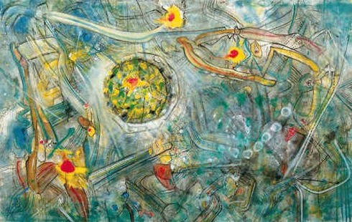
Busca 1 hoja que tengas a mano.
Primero, llena el fondo de la hoja con muchos colores, con los materiales que tú quieras.
Luego dibuja tu sueño sobre este fondo que creaste.

Slide 5
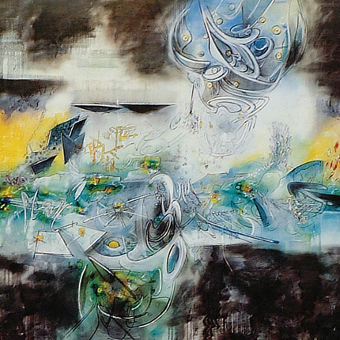
Los invitamos a observar las pinturas de Roberto

Slide 6
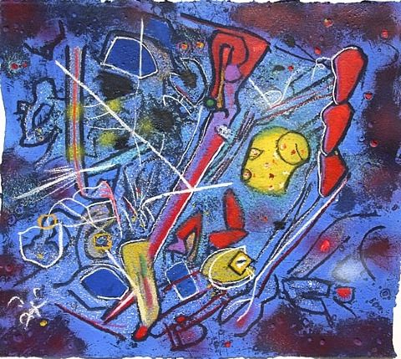

Slide 7
